Slide 1
화면 설계(UI 명세서)
THREE_GO

Slide 2
변경 이력
일자 | 버전 | 변경 내역 | 작성자
2018.05.04 | ver.1.0.0 | 문서 명 및 버전 정보 | 남수완
2018.05.16 | Ver.1.0.1 | 요구사항 추가로 인한 수정:완료 to do 항목 보이기/숨기기 | 남수완
2018.05.25 | VER.1.0.2 | 오타 수정 및 추가기능 수정 | 남수완
2018.05.28 | Ver.1.0.3 | To do 화면에 중요도 콤보박스 추가 | 남수완
2018.05.30 | Ver.1.0.4 | 관련 Use Case ID 수정 | 남수완
2018.05.31 | Ver.1.0.5 | 메모 버튼 명 수정 | 남수완
2018.06.01 | Ver.1.0.6 | System process 정의 수정 | 남수완

Slide 3
System Map
로그인
과목화면
PRODUCTS
PRODUCT MINI OPERATION_1
TO DO 화면
메모
과목 등록
TO DO 등록
메모 등록
과목 변경
TO DO 변경
메모 변경
과목 삭제
TO DO 삭제
과목 출력
TO DO 정렬
PRODUCT MINI OPERATION_2
알람
TO DO 출력

Slide 4
System Process 정의
사용자
로그인
알람
과목등록
ToDo등록
과목삭제
과목변경
ToDo변경
메모등록
ToDo삭제
메모변경
ToDo항목별 정렬
과목명
마감일
실제 마감일
상태
중요도

Slide 5
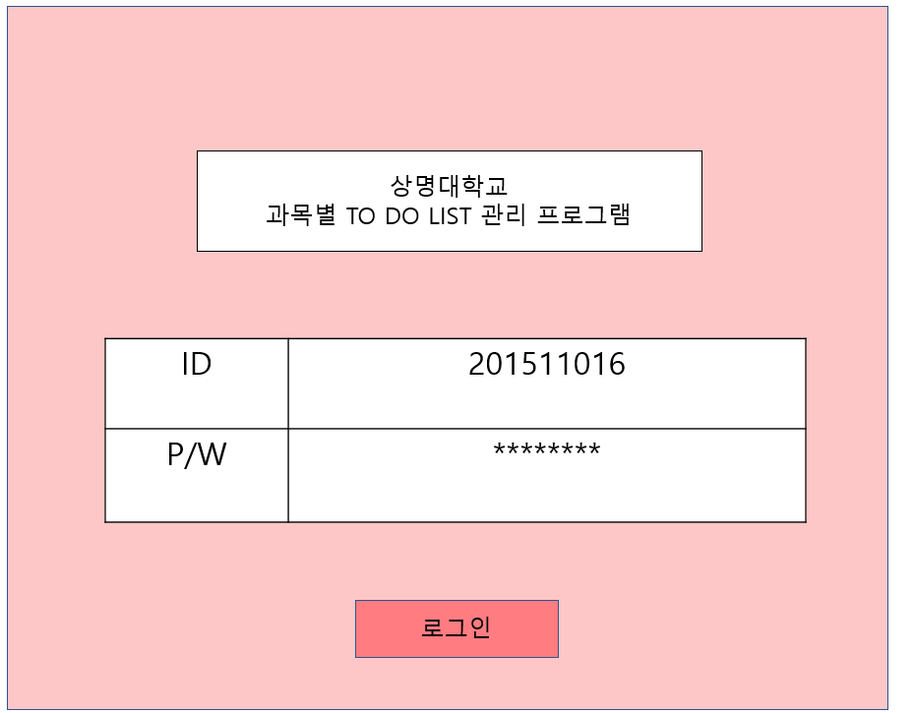
프로젝트 명 | TO DO LIST | 문서 명 | UI DESIGN TEMPLATE_3조_THREEGO
화면 명 | 로그인 화면 | 화면 ID | SC001 | 버전 | Ver.1.0.6
관련 Use Case ID | UC01 UC19
사용자가 로그인을 하는 페이지이다.
화면 순서
ID와 P/W를 입력한다.
로그인 버튼을 누르면 과목 메인 화면으로 넘어간다.
UI 요구사항
바탕은 PINK로 지정한다.
글꼴은 돋음으로 한다.
ID와 PW입력은 직접 받는다.
로그인은 버튼으로 한다.

Slide 6
프로젝트 명 | TO DO LIST | 문서 명 | UI DESIGN TEMPLATE_3조_THREEGO
화면 명 | 로그인 화면 | 화면 ID | SC001 | 버전 | Ver.1.0.6
관련 Use Case ID | UC01 UC19
화면 입/출력 정보일람
번호 | I/O | I/O 명 | 항목 속성
1 | I/O | ID 입력 | TEXT BOX
2 | I/O | PW 입력 | TEXT BOX
3 | I | 로그인 | PUSH BOTTON
1
2
3

Slide 7
프로젝트 명 | TO DO LIST | 문서 명 | UI DESIGN TEMPLATE_3조_THREEGO
화면 명 | 오류 메시지 창 | 화면 ID | SC012-01 | 버전 | Ver.1.0.6
관련 Use Case ID | UC01 UC19
등록되지않은 ID나 PW로 로그인을 시도 할 때 뜨는 에러 창이다.
화면 순서
확인을 누르면 로그인 화면으로 돌아간다.
!ERROR!
ID 혹은 P/W를 확인해 주세요!
UI 요구사항
확인
에러가 났음을 알려준다.
ID나 PW를 다시 확인할 것을 권장한다.
확인은 버튼으로 한다.

Slide 8
프로젝트 명 | TO DO LIST | 문서 명 | UI DESIGN TEMPLATE_3조_THREEGO
화면 명 | 오류 메시지 창 | 화면 ID | SC012-01 | 버전 | Ver.1.0.6
관련 Use Case ID | UC01 UC19
화면 입/출력 정보일람
번호 | I/O | I/O 명 | 항목 속성
1 | I | 확인 | PUSH BUTTON
!ERROR!
ID 혹은 P/W를 확인해 주세요!
1
확인

Slide 9
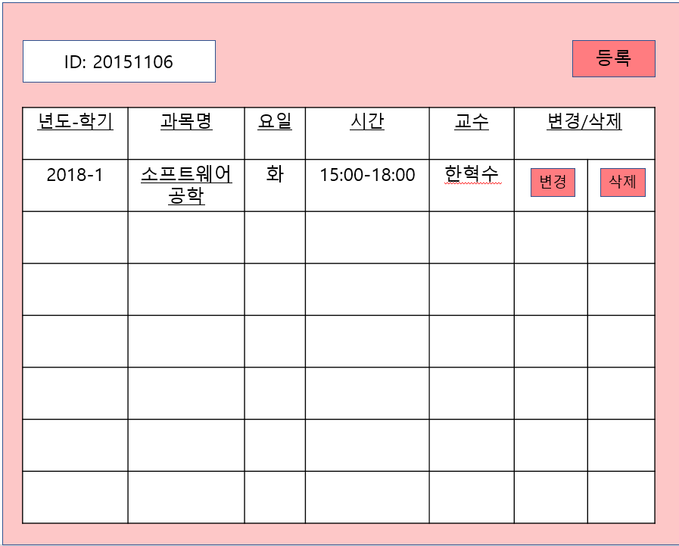
프로젝트 명 | TO DO LIST | 문서 명 | UI DESIGN TEMPLATE_3조_THREEGO
화면 명 | 과목 LIST 화면 | 화면 ID | SC002 | 버전 | Ver.1.0.6
관련 Use Case ID | UC02 UC03 UC04 UC19
사용자가 과목을 등록, 변경, 삭제하고, 결과를 확인 할 수 있는
화면이다.
화면 순서
등록버튼을 누르면 과목 등록 화면으로 넘어가며, 등록을 완료하면
과목 등록 화면에서 추가 된 항목을 볼 수 있다.
변경버튼을 누르면 과목 등록 화면으로 넘어가며, 내용을 수정한 뒤
완료하면 등록 화면에서 수정한 내용이 반영된 것을 볼 수 있다.
삭제버튼을 눌러 삭제하면, 해당 과목이 삭제된 것을 볼 수 있다.
UI 요구사항
각 RGB값은 이전과 동일하며, 추후에도 마찬가지이다.
글꼴은 이전과 동일하며, 추후에도 마찬가지이다.
등록, 변경, 삭제는 버튼으로 한다.

Slide 10
프로젝트 명 | TO DO LIST | 문서 명 | UI DESIGN TEMPLATE_3조_THREEGO
화면 명 | 과목 LIST 화면 | 화면 ID | SC002 | 버전 | Ver.1.0.6
관련 Use Case ID | UC02 UC03 UC04 UC19
화면 입/출력 정보일람
번호 | I/O | I/O 명 | 항목 속성
1 | I | 등록 | PUSH BUTTON
2 | I | 변경 | PUSH BUTTON
3 | I | 삭제 | PUSH BOTTON
1
2
3

Slide 11
프로젝트 명 | TO DO LIST | 문서 명 | UI DESIGN TEMPLATE_3조_THREEGO
화면 명 | 과목 삭제 알림창 | 화면 ID | SC008 | 버전 | Ver.1.0.6
관련 Use Case ID | UC02 UC03 UC04 UC19
사용자가 등록된 과목의 삭제버튼을 눌렀을 때, 삭제 승인을 요청
하는 확인 창이다.
화면 순서
확인을 누르면 해당 과목이 삭제되어 과목 등록 화면에서 사라진다.
해당 과목을
삭제 하시겠습니까?
과목 삭제 시 해당 To do List도 삭제됩니다.
UI 요구사항
확인
해당 과목 삭제에 대해 승인을 요청하는 문구를 갖는다.
과목 삭제 시, 하위의 TO DO 항목들도 삭제 됨을 알린다.
확인은 버튼으로 한다

Slide 12
프로젝트 명 | TO DO LIST | 문서 명 | UI DESIGN TEMPLATE_3조_THREEGO
화면 명 | 과목 삭제 알림창 | 화면 ID | SC008 | 버전 | Ver.1.0.6
관련 Use Case ID | UC02 UC03 UC04 UC19
화면 입/출력 정보일람
번호 | I/O | I/O 명 | 항목 속성
1 | I | 확인 | PUSH BUTTON
해당 과목을
삭제 하시겠습니까?
과목 삭제 시 해당 To do List도 삭제됩니다.
1
확인

Slide 13
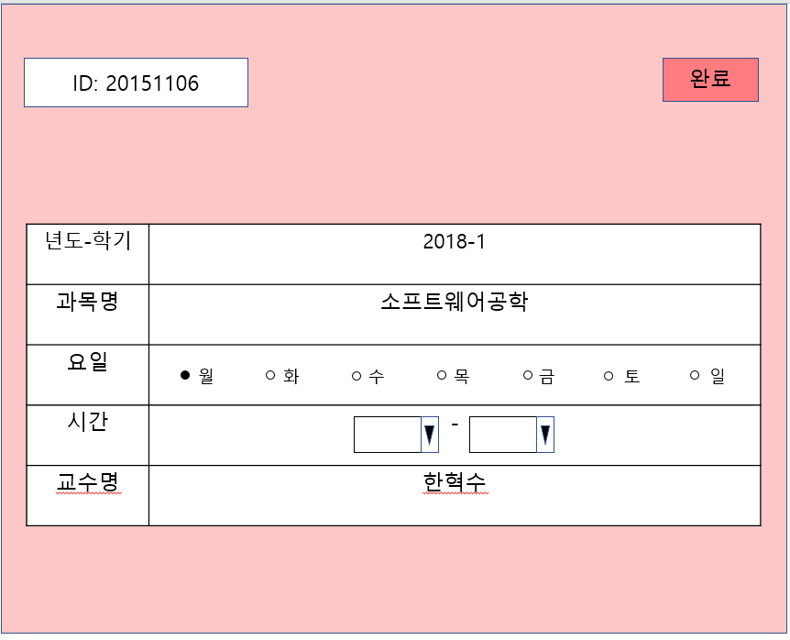
프로젝트 명 | TO DO LIST | 문서 명 | UI DESIGN TEMPLATE_3조_THREEGO
화면 명 | 과목 등록 화면 | 화면 ID | SC003 | 버전 | Ver.1.0.6
관련 Use Case ID | UC02 UC03 UC19
사용자가 과목을 등록하고 세부내용을 추가하는 화면이다.
화면 순서
년도- 학기, 과목명, 요일, 시간, 교수명을 화면 형식에 맞게 채운다.
완료버튼을 누른다.
UI 요구사항
년도-학기, 과목명, 교수명은 직관적으로 입력 받는다.
요일은 월,화,수,목,금,토,일 중 하나를 선택하는 것으로 한다.
시간은 COMBO BOX로 입력 받는다.

Slide 14
프로젝트 명 | TO DO LIST | 문서 명 | UI DESIGN TEMPLATE_3조_THREEGO
화면 명 | 과목 등록 화면 | 화면 ID | SC003 | 버전 | Ver.1.0.6
관련 Use Case ID | UC02 UC03 UC19
화면 입/출력 정보일람
번호 | I/O | I/O 명 | 항목 속성
1 | I/O | 년도-학기 | TEXT BOX
2 | I/O | 과목명 | TEXT BOX
3 | I/O | 요일 | RADIO BUTTON
4 | I/O | 시간 | COMBO BUTTON
5 | I/O | 교수명 | TEXT BOX
6 | I | 완료 | PUSH BUTTON
6
1
2
3
4
5

Slide 15
프로젝트 명 | TO DO LIST | 문서 명 | UI DESIGN TEMPLATE_3조_THREEGO
화면 명 | 오류 메시지 창 | 화면 ID | SC012-02 | 버전 | Ver.1.0.6
관련 Use Case ID | UC02 UC03 UC19
과목 등록 시, 누락된 항목이 있을 경우 사용자에게 알려주는 에러
창이다.
화면 순서
확인을 누르면 과목 등록 화면으로 되돌아간다.
ERROR!
누락된 곳이 있습니다!
UI 요구사항
확인
입력한 내용에 에러가 있음을 알려준다.
누락된 항목이 있음을 알려준다.
확인은 PUSH BUTTON으로 한다.

Slide 16
프로젝트 명 | TO DO LIST | 문서 명 | UI DESIGN TEMPLATE_3조_THREEGO
화면 명 | 오류 메시지 창 | 화면 ID | SC012-02 | 버전 | Ver.1.0.6
관련 Use Case ID | UC02 UC03 UC19
화면 입/출력 정보일람
번호 | I/O | I/O 명 | 항목 속성
1 | I | 확인 | PUSH BUTTON
ERROR!
누락된 곳이 있습니다!
1
확인

Slide 17
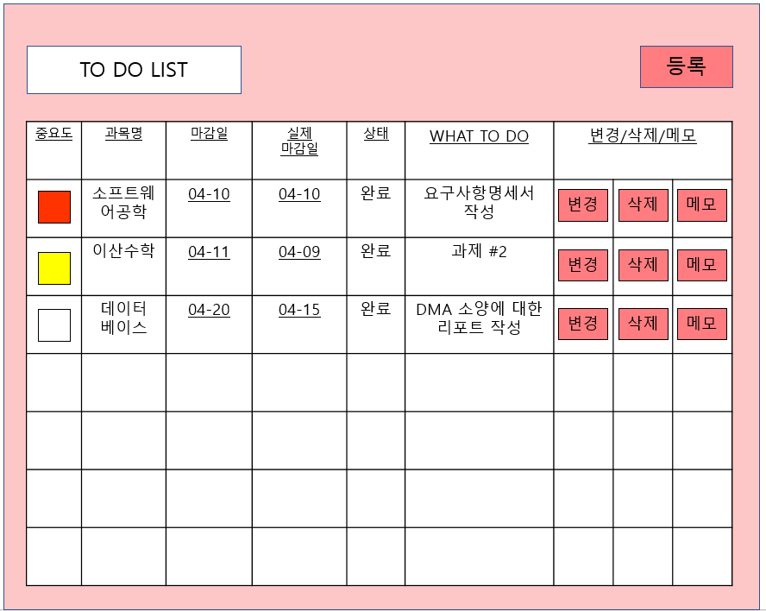

프로젝트 명 | TO DO LIST | 문서 명 | UI DESIGN TEMPLATE_3조_THREEGO
화면 명 | TO DO LIST 화면 | 화면 ID | SC004 | 버전 | Ver.1.0.6
관련 Use Case ID | UC05 UC06 UC07 UC08 UC19
사용자가 TO DO LIST를 등록, 삭제, 변경을 하고, 메모를 추가하며,
결과를 확인할 수 있는 화면이다.
화면 순서
등록버튼을 누르면 TO DO 등록 화면으로 넘어가며, 등록한 후 저
장된 내용은 TO DO LIST 화면에서 확인 할 수 있다.
변경버튼을 누르면 TO DO 등록 화면으로 넘어가며, 내용을 수정한
후 저장된 내용은 TO DO LIST 화면에서 확인 할 수 있다.
삭제버튼을 눌러 삭제하면, 해당 TO DO가 삭제된 것을 볼 수 있다.
중요도는 세가지로 표현 가능하다.
중요도는 매우 중요-중요-보통 순으로 빨강-노랑-흰색으로 표현한다.
항목명을 누르면, 해당 항목에 따라 TO DO LIST가 정렬된다.
보이기/숨기기를 누르면, TO DO가 완료여부에 따라 정렬된다.
UI 요구사항
등록, 변경, 삭제, 메모는 버튼으로 한다.
정렬은 항목명(중요도, 과목명, 마감일, 실제마감일, 상태)은 PUSH
BUTTON으로 한다.
중요도 표시는 세 가지 색깔로 지정된 COLOR BUTTON으로 한다.
보이기/숨기기는 PUSH BUTTON으로 한다.

Slide 18
프로젝트 명 | TO DO LIST | 문서 명 | UI DESIGN TEMPLATE_3조_THREEGO
화면 명 | TO DO LIST 화면 | 화면 ID | SC004 | 버전 | Ver.1.0.6
관련 Use Case ID | UC05 UC06 UC07 UC08 UC19
화면 입/출력 정보일람
번호 | I/O | I/O 명 | 항목 속성
1 | I | 항목_중요 | PUSH BUTTON
2 | I | 과목명 | PUSH BUTTON
3 | I | 마감일 | PUSH BUTTON
4 | I | 실제마감일 | PUSH BUTTON
5 | I | 상태 | PUSH BUTTON
6 | I/0 | 상태_중요도 | COLOR BUTTON
7 | I | 변경 | PUSH BUTTON
8 | I | 삭제 | PUSH BUTTON
9 | I | 메모 | PUSH BUTTON
10 | I | 등록 | PUSH BUTTON
11 | I/O | 보이기/숨기기 | PUSH BUTTON
11
10
1
2
3
4
5
6
7
8
9

Slide 19
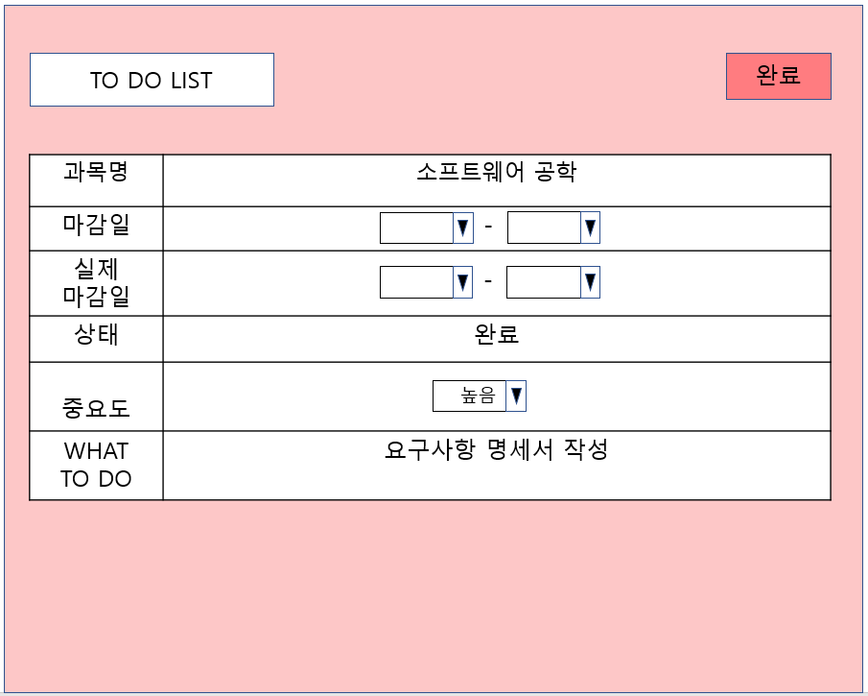
프로젝트 명 | TO DO LIST | 문서 명 | UI DESIGN TEMPLATE_3조_THREEGO
화면 명 | TO DO 등록 화면 | 화면 ID | SC005 | 버전 | Ver.1.0.6
관련 Use Case ID | UC05 UC06 UC19
. 사용자가 TO DO를 등록하고 세부내용을 추가하는 화면이다.
화면 순서
과목명, 마감일, 실제 마감일, 상태, WHAT TO DO를 형식에 맞게
기입한다.
완료를 눌러 시스템에 저장한다.
UI 요구사항
과목명, 상태, WHAT TO DO 항목은 직접 입력 받는다.
마감일, 실제마감일은 시-분 순서대로 COMBO BOX으로 입력
받는다.
등록은 PUSH BUTTON으로 한다
중요도는 높음/보통/낮음으로 구성된 COMBO BOX로 입력받는다.

Slide 20
프로젝트 명 | TO DO LIST | 문서 명 | UI DESIGN TEMPLATE_3조_THREEGO
화면 명 | TO DO 등록 화면 | 화면 ID | SC005 | 버전 | Ver.1.0.6
관련 Use Case ID | UC05 UC06 UC19
화면 입/출력 정보일람
번호 | I/O | I/O 명 | 항목 속성
1 | I/O | 과목명 | TEXT BOX
2 | I/O | 마감일 | COMBO BOX
3 | I/O | 실제 마감일 | COMBO BOX
4 | I/O | 상태 | TEXT BOX
5 | I/O | 중요도 | COMBO BOX
6 | I/O | WHAT TO DO | TEXT BOX
7 | I | 완료 | PUSH BUTTON
7
1
2
3
4
5
6

Slide 21
프로젝트 명 | TO DO LIST | 문서 명 | UI DESIGN TEMPLATE_3조_THREEGO
화면 명 | 오류 메시지 창 | 화면 ID | SC012-03 | 버전 | Ver.1.0.6
관련 Use Case ID | UC05 UC06 UC19
TO DO 등록 시, 누락된 항목이 있을 경우 사용자에게 알려주는 에러
창이다.
화면 순서
확인을 누르면 TO DO 등록 화면으로 되돌아간다.
ERROR!
누락된 곳이 있습니다!
UI 요구사항
확인
입력한 내용에 에러가 있음을 알려준다.
누락된 항목이 있음을 알려준다.
확인은 PUSH BUTTON으로 한다.

Slide 22
프로젝트 명 | TO DO LIST | 문서 명 | UI DESIGN TEMPLATE_3조_THREEGO
화면 명 | 오류 메시지 창 | 화면 ID | SC012-03 | 버전 | Ver.1.0.6
관련 Use Case ID | UC05 UC06 UC19
화면 입/출력 정보일람
번호 | I/O | I/O 명 | 항목 속성
1 | I | 확인 | PUSH BUTTON
ERROR!
누락된 곳이 있습니다!
1
확인

Slide 23
프로젝트 명 | TO DO LIST | 문서 명 | UI DESIGN TEMPLATE_3조_THREEGO
화면 명 | 알람창 | 화면 ID | SC009 | 버전 | Ver.1.0.6
관련 Use Case ID | UC14 UC15 UC19
등록된 마감일 하루 전에 사용자가 알림을 받는 창이다.
화면 순서
확인을 누른다.
!ALERT!
소프트웨어공학 To do list 중
내일 마감인 항목이 있습니다!
UI 요구사항
확인
과목명을 알려주는 알림 창이다.
내일 마감임을 알려주는 알림 창이다.
확인은 PUSH BUTTON으로 한다.

Slide 24
프로젝트 명 | TO DO LIST | 문서 명 | UI DESIGN TEMPLATE_3조_THREEGO
화면 명 | 알람창 | 화면 ID | SC009 | 버전 | Ver.1.0.6
관련 Use Case ID | UC14 UC15 UC19
화면 입/출력 정보일람
번호 | I/O | I/O 명 | 항목 속성
1 | I | 확인 | PUSH BUTTON
1
!ALERT!
소프트웨어공학 To do list 중
내일 마감인 항목이 있습니다!
확인

Slide 25
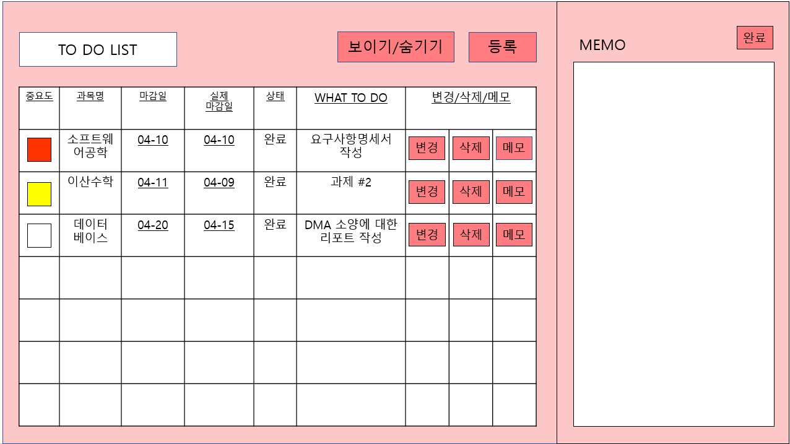
프로젝트 명 | TO DO LIST | 문서 명 | UI DESIGN TEMPLATE_3조_THREEGO
화면 명 | 메모 등록 화면 | 화면 ID | SC006 | 버전 | Ver.1.0.6
관련 Use Case ID | UC16 UC17 UC19
사용자가 메모를 등록, 변경하는 화면이다.
화면 순서
메모를 누른다.
메모 화면이 뜬다.
내용을 입력한 후 등록을 누르면 내용이 저장된다.
메모 내용을 변경하고 싶을 때도 같은 방법으로 한다.
UI 요구사항
메모는 PUSH BUTTON으로 한다.
MEMO화면에서 내용은 직접 입력 받는다.
완료는 PUSH BUTTON으로 한다.

Slide 26
프로젝트 명 | TO DO LIST | 문서 명 | UI DESIGN TEMPLATE_3조_THREEGO
화면 명 | 메모 등록 화면 | 화면 ID | SC006 | 버전 | Ver.1.0.6
관련 Use Case ID | UC116 UC17 UC19
화면 입/출력 정보일람
번호 | I/O | I/O 명 | 항목 속성
1 | I | 메모 | PUSH BUTTON
2 | I/O | 메모_내용 | TEXT BOX
3 | I | 완료 | PUSH BUTTON
3
2
1

